Slide 1
软件工程实践
在线购物系统
第二次阶段性评审汇报
第 2 组 | 2026-10-20
范君豪 · 陈心冉 · 戚航瑞 · 周展羽 · 谭梓良

Slide 2
第二次迭代：我们完成了什么
02
围绕第一次评审指出的问题与成果验收要求，我们在第二次迭代中完成了修复、持久化、测试与容器化部署的闭环。
1 评审问题修复
2 功能测试与验收
3 容器化部署
修复前端校验问题，完善输入校验与提示
后端统一重构为 Java，消除中英文混杂
解决未设置数据库问题，完成数据接入
完成系统功能黑盒测试
输出测试报告与缺陷迭代记录
完成第一次阶段性成果验收提交
补齐构建配置与部署脚本
完成 Docker 容器化并发布镜像
整理安装部署手册与一键启动脚本
软件工程实践 · 第 2 组 · 在线购物系统

Slide 3
戚航瑞：修复前端校验问题
10
个人负责内容
本页成果物
① 针对第 1 次评审指出的前端校验问题，逐项梳理买家端与卖家后台的输入点；
前端代码
public/（买家端 + 卖家后台）
前端修复记录
docs/前端修复记录.md
修复范围
买家端意向表单、卖家后台表单
② 给买家提交与修改联系信息的表单补充必填和长度限制；
③ 给卖家发布商品、修改密码补充提交前校验与错误提示；
④ 浏览器先拦截无效输入，服务端保留最终校验，并整理前端修复记录。
2
4
1
前端页面
表单场景
修复记录
软件工程实践 · 第 2 组 · 在线购物系统

Slide 4
前端校验：买家端与卖家后台
10-1
买家端 · 意向表单
卖家后台 · 管理表单
提交前拦截无效输入
发布商品与密码修改校验
姓名必填且最长 64 字；联系电话必填且最长 32 字；
提交与修改表单设置 required、maxlength，电话字段使用 type=tel；
浏览器原生约束先拦截无效填写；
提交后沿用口令码查询、修改、撤销流程；
接口失败时在页面显示服务端返回的错误。
商品名最长 128 字，描述最长 2000 字；
价格大于 0、最多两位小数，前端上限 9999999.99 元；
图片仅支持 JPG/PNG，大小不超过 5 MB；
新密码至少 8 位，且同时包含字母和数字；
admin.js 校验失败时提示并聚焦，不发送请求。
软件工程实践 · 第 2 组 · 在线购物系统

Slide 5
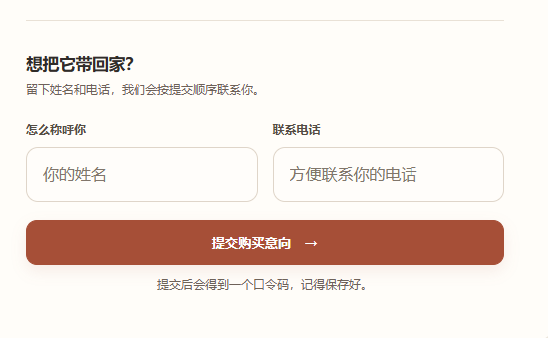
买家表单：必填与长度限制
10-2
实际页面
代码实现
public/app.js 动态生成提交意向表单
姓名：required + maxlength=64
电话：type=tel + required + maxlength=32
public/index.html 的修改表单采用相同长度限制
电话字段未额外加入格式正则
软件工程实践 · 第 2 组 · 在线购物系统
Notes:
这一页我会先指给大家看买家提交表单。姓名和电话的必填、长度限制直接写在 app.js 生成的输入框上，修改联系信息的表单也保持同一上限。截图来自项目实际运行；演示商品图片来自 Wikimedia Commons，CC0：https://commons.wikimedia.org/wiki/File:Retro_items_on_white_table_(Unsplash).jpg。

Slide 6
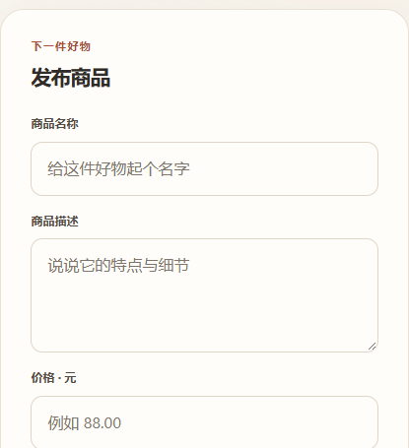
卖家发布：表单入口先设约束
10-3
卖家工作台 · 发布表单
HTML 属性
商品名称 maxlength=128
商品描述 maxlength=2000
价格 type=number，min=0.01
step=0.01，max=9999999.99
图片 accept 限 JPG、PNG 文件
提交时 admin.js 还会执行价格与图片校验
软件工程实践 · 第 2 组 · 在线购物系统
Notes:
卖家发布表单先用 HTML 属性限制长度、金额和可选图片类型。随后 admin.js 会在提交前检查价格和图片，减少无效请求。截图来自项目实际运行的卖家工作台；演示商品为隔离数据。

Slide 7
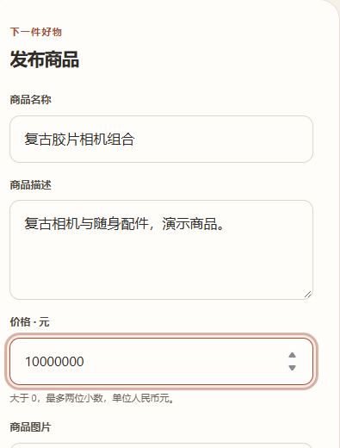

价格校验：错误止于前端
10-4
示例：输入 10000000 元
public/admin.js 的 validatePrice()
正则检查整数位与小数位，限制最多两位小数。
再用 Number(value) 检查大于 0 且不超过 9999999.99。
失败后 message() 提示、focus() 聚焦并 return；不会发送 POST /api/products。
软件工程实践 · 第 2 组 · 在线购物系统
Notes:
这里用一千万这个越界值触发了脚本校验分支。validatePrice 先用正则检查数字格式和小数位，再检查数值范围；错误分支提示、聚焦并返回，因此没有发送发布商品请求。截图是触发表单 submit 事件观察到的 JS 提示；平时手动点击提交时，HTML 的 max 约束可能先阻止 submit 并显示浏览器原生提示。源码在 public/admin.js。

Slide 8


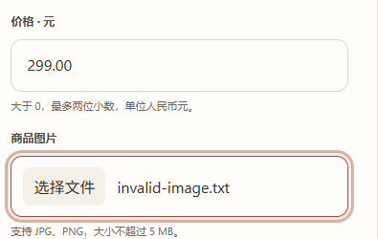
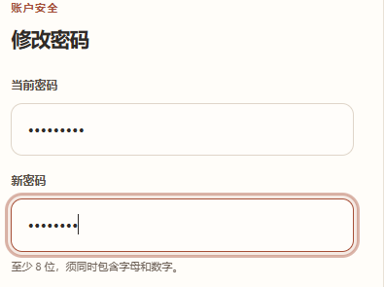
图片与密码：独立的提交前校验
10-5
商品图片
新密码
validateImage() 检查 MIME 和 5 MiB 上限
validatePassword() 要求至少 8 位，含字母和数字
软件工程实践 · 第 2 组 · 在线购物系统
Notes:
图片校验看 MIME 类型和文件大小，演示中的 txt 文件会在请求前被拦截。密码校验要求至少八位并同时含字母和数字；错误时页面给出原因，并把焦点移回输入框。两处实现都在 public/admin.js。

Slide 9
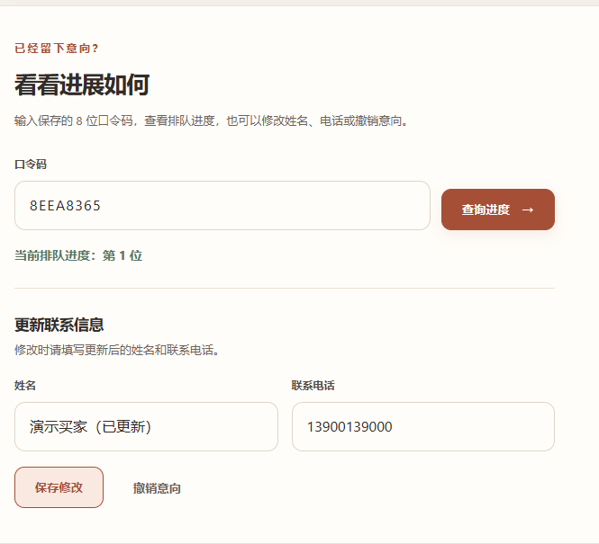
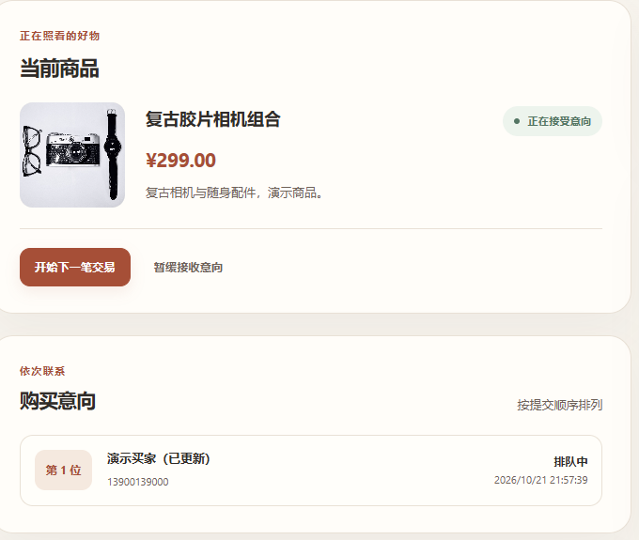
联调回归：口令与队列仍可用
10-6
买家查询及修改联系信息
卖家查看排队结果
POST /api/intents/query + PUT /api/intents
GET /api/admin/intents 显示更新后的买家信息
本页是原有业务流程的联调回归；前端演示视频见项目 Wiki
软件工程实践 · 第 2 组 · 在线购物系统
Notes:
这页用于说明本轮字段限制加入后，原有业务流程仍能跑通。买家用口令查询并修改联系信息，卖家后台随后显示更新后的排队信息；这部分流程不是本轮新增功能。前端演示视频：https://github.com/hds556/se-course-project/wiki/%E7%AC%AC2%E6%AC%A1%E9%98%B6%E6%AE%B5%E6%80%A7%E8%AF%84%E5%AE%A1%E6%8A%A5%E5%91%8A

Slide 10
陈心冉：技术栈对比与代码结构
08
代码结构
技术栈对比
类别 | 重构前 | 重构后
语言 | Python 3.12 | Java 17
框架 | Flask | Spring Boot 3.4
构建 | pip | Maven + mvnw
存储 | data.json | data.json（不变）
密码 | hashlib.scrypt | SCryptPasswordEncoder
1.ShoppingController
控制层 · 路由 / 请求响应
2.ShoppingService
业务逻辑层 · 状态机 / 队列 / 数据读写
3.ShoppingApplication
应用入口
17
3.4.5
UTF-8
Java 版本
Spring Boot
统一编码
软件工程实践 · 第 2 组 · 在线购物系统

Slide 11
接口兼容与关键实现
买家端
认 证
卖家端
GET /api/product
POST /api/auth/login
POST /api/products
POST /api/intents
POST /api/auth/password
GET /api/admin/product
POST /api/intents/query
HttpOnly Cookie
GET /api/admin/intents
PUT /api/intents
SameSite=Strict
POST /api/admin/trade/*
POST /api/intents/cancel
GET /api/admin/history
▎关键实现要点
🔐
密码哈希兼容
静态资源打包
🔤
环境变量前缀
UTF-8 编码
算法参数一致，已有密码哈希可直接沿用
public/ 打进 jar，不依赖外部目录独立运行
统一加 SHOP_ 前缀，避免被宿主变量覆盖
pom.xml 显式设置，消除 Windows 乱码
在线购物系统 · 后端 Java 重构
3 / 4

Slide 12
Java 重构：技术选型与工程化
08-1
技术栈
重构原则与验收口径
Java 17 + Spring Boot 3.4.5（spring-boot-starter-web）；
Maven 构建，提供 Maven Wrapper（mvnw.cmd），本地无需预装 Maven；
spring-security-crypto + BouncyCastle 完成密码哈希；
构建产物为可执行 jar（shopping-system-1.0.0.jar）。
以第 1 次评审意见为输入：后端语言不统一、中英文混杂问题全部处理；
接口路径与行为保持兼容，前端无需大改；
输入校验、登录认证、业务状态管理在服务端统一实现；
重构过程与关键决策记录在 Java 重构记录，评审现场可打开核对；
为下一次迭代的容器化部署提供统一、可打包的运行时。
代码组织
包结构 com.coursewise.shopping，按职责分层；
前端 public/ 打进 jar（BOOT-INF/classes/static/），打包产物可独立运行；
统一 UTF-8 源码编码，修复中文乱码问题。
软件工程实践 · 第 2 组 · 在线购物系统

Slide 13
周展羽：第二次阶段性评审 · 工作概览
① 需求规格修订 · 依据评审意见
本阶段成果物
补齐 4 项输入约束：价格、名称、描述、新密码；
SRS 由 V1.4 升至 V1.5，四项改动逐条写入修订记录。
需求规格说明书 V1.5（2026-10-21）
data/shop.db：3 张表 + 3 个索引
docs/ 数据库构建说明.md
DataMigrationRunner.java
依据 第 1 次评审意见 + DEF-001 迭代结论
② 接入数据库 · SQLite
Java 17 + Spring Boot 3.4 + JPA / Hibernate 6；
三张表自动建表，旧 data.json 一次性迁移且不覆盖。
commit 943418e · 2026-10-12
文档随仓库 docs/ 与 Wiki 同步
4
3
1
条输入约束补齐
张数据表（含索引）
次升版（V1.4 → V1.5）
同一条约束，需求文档 = 浏览器端 = 服务端，三处口径一致
已完成：SRS V1.5 定稿 · 84 项自动化回归全部通过 · 服务端价格常量与前端口径对齐
软件工程实践 · 第 2 组 · 在线购物系统 MVP

Slide 14
周展羽：评审意见 → 需求规格修订
第 1 次评审意见
「输入字段检查要在前端做好，并在需求文档里说明」—— 实测 5000 位价格，一路提交到后端才被判定。
V1.4 → V1.5：4 项输入字段约束
价格
无上限
→
≤ 9,999,999.99 元
max=9999999.99 + 服务端常量
名称
无长度限制
→
≤ 128 字符
maxlength=128 · varchar(128)
描述
无长度限制
→
≤ 2000 字符
maxlength=2000 · varchar(2000)
密码
无长度要求
→
≥ 8 位（不设上限）
minlength=8 + pattern
① HTML 约束属性先挡
② 提交前脚本校验
③ 服务端兜底
→
→
约束的判定点前移：需求文档先写清楚，实现才有依据
DEF-001 验证：修复后浏览器端即时拒绝 5000 位价格、不产生请求；绕过前端直连接口仍返回 400
软件工程实践 · 第 2 组 · 在线购物系统 MVP

Slide 15
周展羽：表的设计思路
seller · 4 列
product · 11 列
intent · 8 列
username 唯一（登录名）
密码只存 scrypt 哈希，无明文
系统预置且仅一个卖家账号
price_cents 存「分」，避免浮点误差
status 四态 + 索引 idx_product_status
任意时刻至多一件未售出商品
passcode 唯一（买家认领凭证）
submitted_at 决定位次，不可变
stage 三态 · 2 个索引
三个刻意的设计取舍
① 排队位次不落库
② 不建硬外键
③ 枚举存小写字面量
位次按（提交时间, id）实时算；
落库反而每次撤销都要重排，容易错。
SQLite 默认外键不生效；交易失败要
「先解绑后结案」，一致性由服务层保证。
不用 @Enumerated —— 它会生成 check
约束，SQLite 不支持，ddl-auto 会报错。
每一条取舍都写进了 Wiki《数据库构建说明》，可现场打开逐条核对
三张表共 23 列 · 3 个索引 · 逐列定义见 Wiki《数据库构建说明》第 3 节
软件工程实践 · 第 2 组 · 在线购物系统 MVP

Slide 16
周展羽：如何建表 · 旧数据迁移
数据库选 SQLite：单文件 data/shop.db，免安装、拷走即跑；表由实体类自动建出来
① 写 Java 类描述表
② 启动时框架生成 SQL
③ 字段变了自动补列
→
→
我写的：ProductEntity.java
Hibernate框架生成的：
@Entity
@Table(name = "product", indexes = @Index(...))
public class ProductEntity {
@Id @GeneratedValue(IDENTITY) Long id;
@Column(nullable=false, length=128) String name;
@Column(name="price_cents") long priceCents;
CREATE TABLE product (
id INTEGER PRIMARY KEY AUTOINCREMENT,
name varchar(128) not null,
price_cents integer not null, … );
CREATE INDEX idx_product_status ON product(status);
→
旧 data.json 怎么搬进来
seller / products[] / intents[] 分别搬进三张表；
id 与密码哈希原样搬运，引用关系不断；
两个计数器作废，交给数据库自增。
三表全空且旧文件存在才迁移，否则跳过；
一个事务内完成，失败整体回滚；
搬完打日志：N 个商品、M 条意向。
关键提示词 · 迁移轮：「启动时把 data.json 迁进 SQLite：有数据绝不迁、旧 id 原样保留、哈希原样搬运、整个过程在一个事务里。」
三张表共 23 列 · 逐列定义见 Wiki《数据库构建说明》，可随时打开核对
软件工程实践 · 第 2 组 · 在线购物系统 MVP

Slide 17
谭梓良：系统功能测试与缺陷修复
11
个人负责内容
测试交付物
① 设计并执行 84 项 Java 接口与静态资源测试用例。
测试用例
docs/测试用例.md
② 核对商品、意向队列、交易状态和异常输入的处理结果。
Java 黑盒测试脚本
ShoppingSystemBlackBoxTest.java
测试报告
③ 复现缺陷，记录问题原因、修复内容及对应回归用例。
docs/测试报告.md
缺陷迭代记录
④ 编写 Java 自动化脚本，完成 Edge 网页流程录屏。
docs/缺陷迭代记录报告.md
⑤ 整理四份测试成果，保留版本、执行记录和结果证据。
84
17
4
接口用例
网页检查（v4）
份测试交付
软件工程实践 · 第 2 组 · 在线购物系统
Notes:
我叫谭梓良，负责系统功能测试与缺陷修复。Java重构后，我重点检查接口行为和业务状态是否保持一致，整理了84项用例，并编写了对应的Java脚本。发现问题后，我记录复现条件、原因、修改方式和复测结果。另外，我用Java Selenium做了真实网页流程的自动化录屏。我的交付包括用例、脚本、测试报告和缺陷迭代记录四份材料。
资料依据：https://github.com/hds556/se-course-project/blob/b390e8b94d751fec7a96a80a7fda176a12f875c0/ShoppingSystemBlackBoxTest.java
https://github.com/hds556/se-course-project/blob/b390e8b94d751fec7a96a80a7fda176a12f875c0/docs/测试用例.md
https://github.com/hds556/se-course-project/blob/b390e8b94d751fec7a96a80a7fda176a12f875c0/docs/缺陷迭代记录报告.md

Slide 18
测试设计：84 项用例覆盖
11-1
按功能、状态、边界和异常拆分用例
关键测试数据
测试范围 | 项数 | 用例编号
空库与静态资源 | 7 | AT-001～007
后台鉴权与登录 | 13 | AT-008～020
密码修改与规则 | 6 | AT-021～026
商品、金额与图片 | 21 | AT-027～047
买家意向与冻结 | 12 | AT-048～059
交易状态与递补 | 8 | AT-060～067
持久化与旧数据迁移 | 4 | AT-068～071
并发、非法请求与路径 | 13 | AT-072～084
价格
0 元、负数、三位小数、5000 位输入
图片
有效与伪造图片，5 MiB 和超出 1 字节
并发
20 个买家提交，两名卖家同时操作
迁移
商品 ID 41、意向 ID 73 及原有口令
AT-001～AT-084 与 Java 脚本中的用例编号一一对应
软件工程实践 · 第 2 组 · 在线购物系统
Notes:
用例没有只停留在正常操作上。我把84项测试拆成这些范围，其中商品、金额和图片有21项，买家意向和冻结有12项，交易状态和递补有8项。边界检查会同时提交合法边界值和刚刚越界的值，例如图片恰好5 MiB与超过1字节。并发场景使用20个买家或两名卖家同时发起请求。每项都能通过AT编号在Java脚本里找到输入和断言。
资料依据：https://github.com/hds556/se-course-project/blob/b390e8b94d751fec7a96a80a7fda176a12f875c0/ShoppingSystemBlackBoxTest.java
https://github.com/hds556/se-course-project/blob/b390e8b94d751fec7a96a80a7fda176a12f875c0/docs/测试用例.md

Slide 19
最终版复测：84 项全部通过
11-2
84 / 84
本次核验版本
First_accept b390e8b
First_accept 最终版接口回归
复测日期
2026-10-21
执行结果 | 数量
通过 | 84
失败 | 0
错误 | 0
跳过 | 0
执行方式
JUnit 5，通过 HTTP 检查真实服务
运行环境
Java 25.0.1，项目编译目标为 Java 17
测试隔离
临时项目副本、SQLite 与图片目录
套件耗时
70.29 秒
软件工程实践 · 第 2 组 · 在线购物系统
Notes:
这里报告的是最终分支的实际复测结果。我固定了First_accept的b390e8b提交，在独立副本里重新执行全部84项用例，结果84项通过，失败、错误和跳过都为0。测试套件执行70.29秒。本机使用Java25运行，项目编译目标仍为Java17，所以没有把它写成已在Java17运行时验证。结论是已覆盖场景全部通过，压力容量和渗透测试没有纳入。
资料依据：最终提交 https://github.com/hds556/se-course-project/commit/b390e8b94d751fec7a96a80a7fda176a12f875c0
本次JUnit结果：work/ppt-final-review/source/target/surefire-reports/TEST-com.coursewise.shopping.ShoppingSystemBlackBoxTest.xml
原基线报告：https://github.com/hds556/se-course-project/blob/b390e8b94d751fec7a96a80a7fda176a12f875c0/docs/测试报告.md

Slide 20
缺陷迭代：问题、修复与复测
11-3
为每项问题保留修复前现象和对应回归用例
缺陷 | 原因与修复 | 最终版复测结果 | 对应用例
DEF-001 极长价格输入 | 提前检查输入长度和金额范围 异常输入不进入保存流程 | 5000 位价格返回 400 JSON 未新增商品和图片 | AT-043
DEF-002 自定义目录图片 404 | 上传与读取统一使用 shopping.upload-dir 配置 | 图片上传后可以读取 新应用实例仍可读取 | AT-028 AT-068
DEF-003 并发开始交易 500 | 锁的保护范围延续到 数据库事务提交或回滚完成 | 并发响应为 200 和 409 只有一位买家进入交易 | AT-075 AT-076
DEF-004 旧 ID 迁移失败 | 按原 ID 执行参数化插入 保留历史记录与状态 | 商品 ID 41、意向 ID 73 保留 口令与原 JSON 文件仍存在 | AT-069～071
DEF-001 为旧版价格问题的回归，DEF-002～004 为 Java 版缺陷修复记录。
软件工程实践 · 第 2 组 · 在线购物系统
Notes:
缺陷记录不只写已经修复，还保留问题怎样出现、原因在哪里、改了什么，以及用哪条用例验证。价格问题用5000位数字复测，接口返回400且不留下商品和图片。图片问题统一了上传和读取目录。并发开始交易的问题把锁延续到事务结束，复测得到一个200和一个409。旧数据迁移保留商品和意向的原ID。最终版中这些对应检查都通过。
资料依据：https://github.com/hds556/se-course-project/blob/b390e8b94d751fec7a96a80a7fda176a12f875c0/docs/缺陷迭代记录报告.md
https://github.com/hds556/se-course-project/blob/b390e8b94d751fec7a96a80a7fda176a12f875c0/src/main/java/com/coursewise/shopping/ShoppingService.java
https://github.com/hds556/se-course-project/blob/b390e8b94d751fec7a96a80a7fda176a12f875c0/src/main/java/com/coursewise/shopping/ShoppingController.java
https://github.com/hds556/se-course-project/blob/b390e8b94d751fec7a96a80a7fda176a12f875c0/src/main/java/com/coursewise/shopping/DataMigrationRunner.java
本次最终版JUnit结果同上一页。

Slide 21
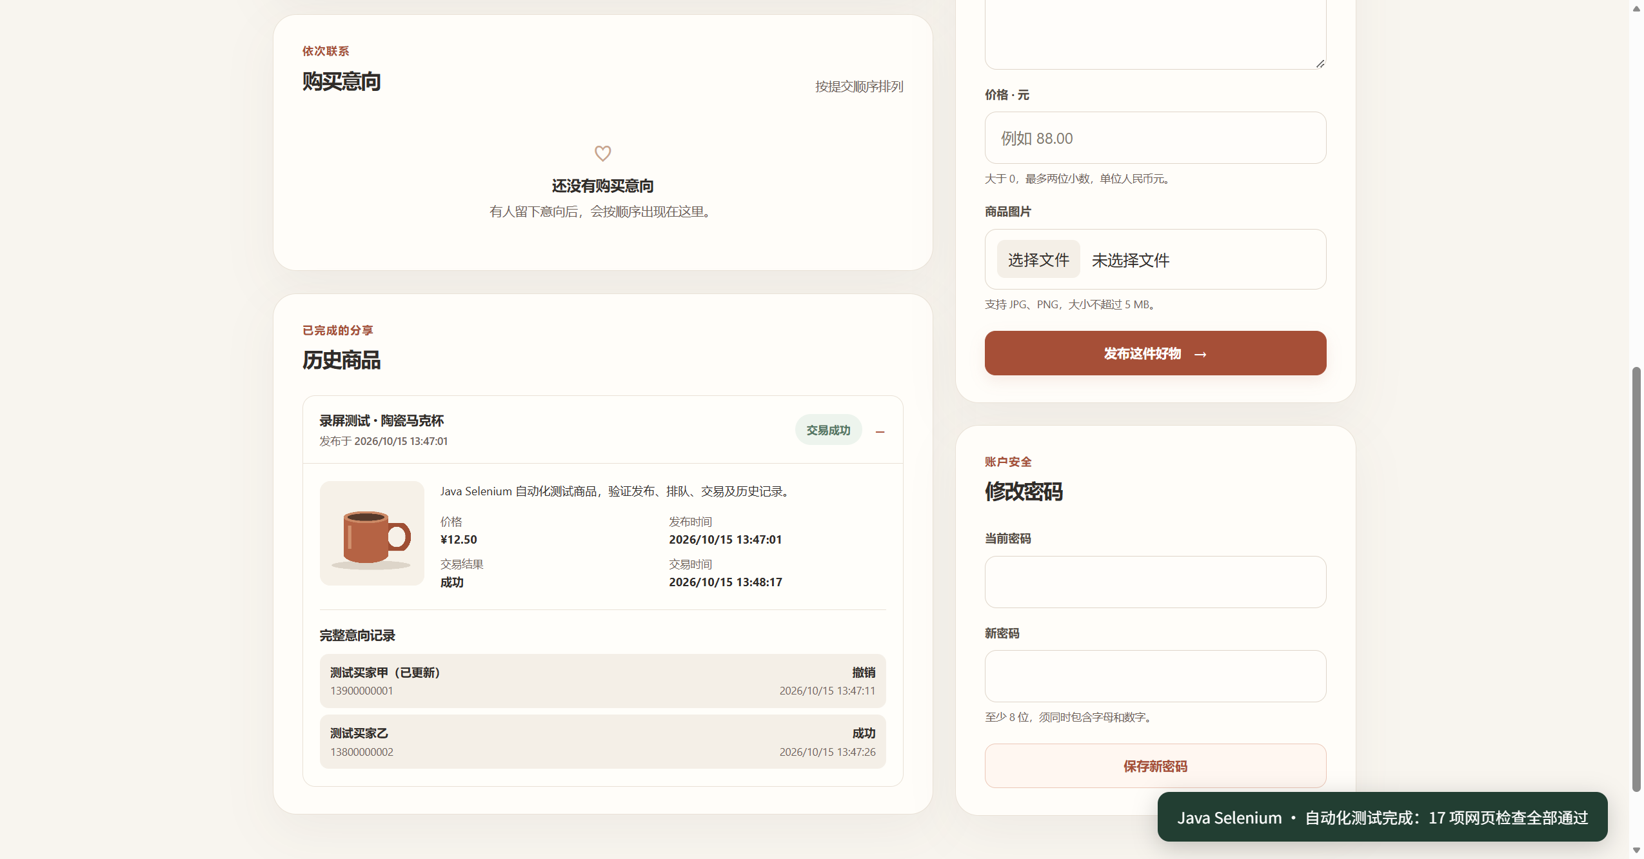
浏览器自动化：17 项网页检查
11-4
Java Selenium 自动驱动 Edge，填写表单并核对页面结果
17 / 17
网页检查通过
1. 登录与错误密码
2. 商品发布与图片加载
3. 意向提交、口令查询与修改
4. 冻结、恢复与交易状态
5. 撤销递补与成交归档
图示为 2026-10-15 的 v4 网页录屏验证，独立于最终版 84 项接口复测。
软件工程实践 · 第 2 组 · 在线购物系统
Notes:
这一页是之前录屏时运行Java Selenium脚本的真实结果。脚本自动打开Edge，完成登录、发布商品、买家提交和查询、冻结恢复、撤销递补以及成交归档。这里是一条端到端脚本中的17个网页检查点，全部通过。截图保留了第一位买家撤销、第二位买家成功和商品进入历史的结果。网页证据对应10月15日的v4，最终分支的84项接口复测在前面单独说明，两者没有混算。
资料依据：work/browser-video/src/test/java/ShoppingBrowserVideoTest.java
work/browser-video/browser-result.txt
work/browser-video/browser-result.png
work/browser-video/target/surefire-reports/TEST-ShoppingBrowserVideoTest.xml

Slide 22
范君豪：打包部署（Docker 容器化）
07
个人负责内容
本页成果物
① 补齐构建配置（Dockerfile），编写 docker-compose.yml 容器化运行系统；
deploy/ 目录
Dockerfile · docker-compose.yml
shopping-system.tar · 部署手册
run.sh / run.ps1
Docker 镜像仓库
junhaofam/shopping-system:1.0.0
② 构建并导出 Docker 镜像包 shopping-system.tar，发布至 Docker Hub 仓库 1.0.0 版本；
③ 编写安装部署手册与一键启动脚本 run.sh / run.ps1。
Maven 构建 jar
→
Dockerfile 打包镜像
→
导出 shopping-system.tar
→
docker compose up
软件工程实践 · 第 2 组 · 在线购物系统

